Slide 1
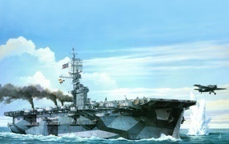
Морской бой «Что изучает география» 5 класс
Учитель географии
МБОУ «Припская СОШ»
Мешкова Н.В.

Slide 2
Правила игры
1
В игре принимает участие 2 команды, для каждой из которых свое игровое поле
2
Команда производит выстрел, называя букву и цифру на поле второй команды
Если высвечивается значок Х, то право выстрела переходит к другой команде
4
Если появляется изображение корабля, то команда попала в цель. Самолеты размещаются по одному и группами до 5 кораблей.
Нажав на изображение самолета открывается вопрос, на который команда дает ответ
3
5
Если команда отвечает правильно, то продолжает делать выстрелы, а если нет – право ответа переходит ко второй команде
6
Проверить правильность ответа можно нажав на вопрос
7
Если вторая команда дала правильный ответ, то право хода переходит к ней, а если нет, то продолжает стрелять первая
8
В игре принимают участие 2 команды, для каждой из
которых свое игровое поле
При нажатии на изображение корабля открывается вопрос,
на который команда дает ответ
Выход

Slide 3
1 команда Игровое поле 2 команда 2
а
б
в
г
д
е
ж
з
и
а
б
в
г
д
е
ж
з
и
1
1
2
2
3
3
4
4
5
5
6
6
7
7
8
8
9
9

Slide 4
Вопрос номер 1
В чем заключается уникальность планеты Земля?
выход
Назад

Slide 5
Вопрос номер 2
Что отличает живую природу от неживой?
выход
назад

Slide 6
Вопрос номер 3
Привести 2 примера неживой природы?
выход
назад

Slide 7
Вопрос номер4
Привести 2 примера живой природы?
Выход
назад

Slide 8
Вопрос номер 5
Что относят к разрушительным явлениям?
назад
выход

Slide 9
Вопрос номер 6
Что называется явлением?
выход
назад

Slide 10
Вопрос номер7
Приведите примеры воздействия человека на природу вашей местности?
выход
назад

Slide 11
Вопрос номер 8
КАК человек может положительно влиять на природу?
выход
назад

Slide 12
Вопрос номер 9
Как человек может отрицательно влиять на природу?
выход
назад

Slide 13
Вопрос номер 10
Что в переводе с греческого обозначает слово «география»?
выход
назад

Slide 14
Вопрос номер 11
Дать определение географии?
выход
назад

Slide 15
Вопрос номер 12
Кто ввел понятие географии?
выход
назад

Slide 16
Вопрос номер 13
Назвать основные разделы географии?
выход
назад

Slide 17
Вопрос номер 14
Какие науки о природе ты знаешь?
выход
назад

Slide 18
Вопрос номер 15
Какая наука изучает небесные тела?
выход
назад

Slide 19
Вопрос номер 16
Какая наука изучает взаимоотношения организмов между собой?
выход
назад

Slide 20
Вопрос номер 17
Какая наука изучает взаимодействие человека и природы?
выход
назад

Slide 21
Вопрос номер 18
Какая наука изучает разнообразные явления природы?
выход
назад

Slide 22
Вопрос номер 19
Какая наука изучает живую природу?
выход
назад

Slide 23
Вопрос номер 20
Какая наука изучает планету Землю?
выход
назад

Slide 24
Вопрос номер 21
Какие явления считаются физическими?
выход
назад

Slide 25
Вопрос номер 22
Какие явления считаются биологическими?
выход
назад

Slide 26
Вопрос номер 23
Приведите примеры физических явлений?
выход
назад

Slide 27
Вопрос номер 24
Приведите примеры биологических явлений?
выход
назад

Slide 28
Вопрос номер 25
Что вы можете сделать, чтобы сохранить живую природу?
выход
назад

Slide 29
Вопрос номер 26
Почему количество географических наук постоянно увеличивается?
выход
назад

Slide 30
Вопрос номер 27
Как древние люди изучали нашу Землю?
выход
назад

Slide 31
Вопрос номер 28
В чем заключается метод географического описания?
выход
назад

Slide 32
Вопрос номер 29
Какую роль играет в наше время картографический метод?
выход
назад

Slide 33
Вопрос номер 30
Что дает географии аэрокосмический метод?
назад
выход

Slide 34
Вопрос номер 31
Какие традиционные методы географических исследований применяют и в наш век компьютерных технологий?
выход
назад

Slide 35
Вопрос номер 32
Что является объектом изучения географии?
выход
назад

Slide 36
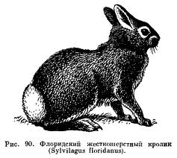
ВОПРОС НОМЕР 33
выход
назад

Slide 37
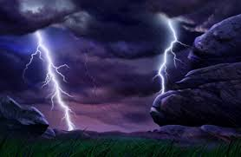
Вопрос номер 34
выход
назад

Slide 38
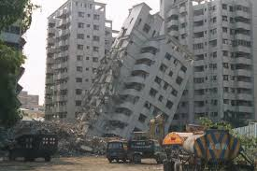
Вопрос номер 35
назад
выход

Slide 39
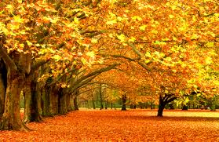
Вопрос номер 36
выход
назад

Slide 40
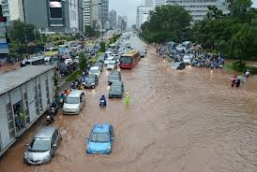
Вопрос номер 37
назад
выход

Slide 41
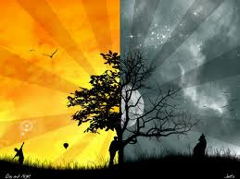
Вопрос номер 38
выход
назад

Slide 42
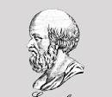
Вопрос номер 39
выход
назад

Slide 43
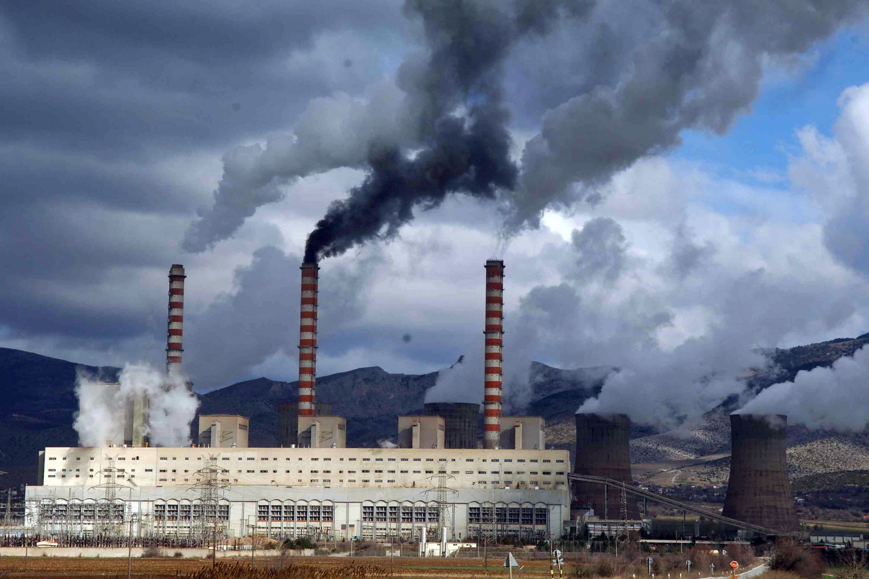
Вопрос номер 40
выход
назад

Slide 44
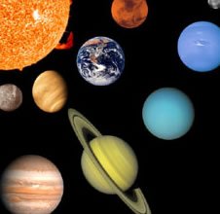
Вопрос номер 41
назад
выход

